Slide 1
Designer de redes sociais
Prof. Luis Fernando
Senai 5.13 - jaguariúna

Slide 2
Ferramenta
Para a aula de vídeos iremos utilizar a ferramenta CAPCUT.
Link para download: https://www.capcut.com/pt-br/
Você também pode fazer o download pela PlayStore e Apple Store

Slide 3
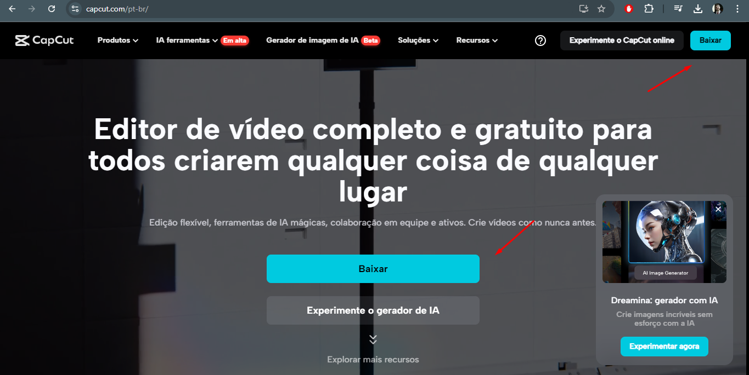

Slide 4
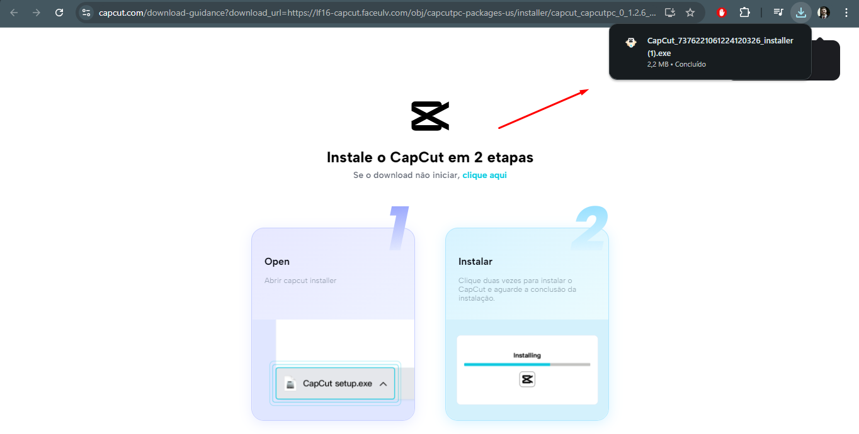

Slide 5
Ferramenta
Para fazer o download em seu celular é só entrar na loja (PlayStore ou AppleStore), buscar por CAPCUT e realizar o download.
Depois de feito o download e instalado o app vai para área inicial do celular ou para o Menu.
Depois disso é só executar.

Slide 6
Qual a função do corte em vídeos?
Os cortes em vídeos têm várias funções importantes, dependendo do contexto e do tipo de conteúdo. Aqui estão algumas das principais funções:
Remoção de Erros e Pausas: Cortes permitem eliminar erros, pausas longas ou momentos irrelevantes, tornando o vídeo mais fluido e dinâmico.
Ritmo e Pacing: Controlar o ritmo do vídeo é crucial. Cortes rápidos podem aumentar a energia e a tensão, enquanto cortes mais lentos podem criar uma atmosfera mais relaxada ou dramática.

Slide 7
Qual a função do corte em vídeos?
3 - Contar uma História: Cortes ajudam a organizar a narrativa do vídeo, permitindo que o editor mostre diferentes ângulos, locais e momentos no tempo, guiando o espectador pela história de forma coesa.
4 - Foco na Informação Importante: Cortes direcionam a atenção do espectador para os elementos mais importantes, como reações faciais, detalhes específicos ou mudanças na cena.

Slide 8
Qual a função do corte em vídeos?
5 –Transições Suaves: Eles ajudam a fazer a transição entre cenas ou segmentos de forma mais suave e natural, evitando que o vídeo pareça abrupto ou desconexo.
6 – Estética e Estilo: Cortes podem ser usados para criar um estilo visual específico, como jump cuts para um efeito moderno e dinâmico ou match cuts para uma transição mais artística entre cenas semelhantes.

Slide 9
Qual a função do corte em vídeos?
7 - Tempo e Duração: Ao cortar partes desnecessárias, o vídeo pode ser reduzido a uma duração mais consumível, mantendo o interesse do espectador.

Slide 10
Dicas para bons cortes
Planeje Antes de Gravar: Tenha uma visão clara do que você deseja alcançar com o vídeo. Planejar previamente facilita saber onde os cortes serão necessários, economizando tempo na edição.
Corte nos Pontos Certos: Corte no final de frases ou ações naturais para manter a fluidez. Evite cortar no meio de uma palavra ou movimento, a menos que seja intencional para criar um efeito específico.
Use Jump Cuts com Cuidado: Jump cuts (cortes bruscos para o mesmo enquadramento) podem ser dinâmicos e modernos, mas use-os com moderação para não desorientar o espectador.

Slide 11
Dicas para bons cortes:
Sincronize com o Áudio: Certifique-se de que o áudio está bem sincronizado com os cortes. Um corte brusco no áudio pode ser desagradável, então use fades ou transições suaves quando necessário.
Mantenha o Ritmo: Ajuste o ritmo dos cortes de acordo com o tom do vídeo. Vídeos rápidos e energéticos podem ter cortes mais frequentes, enquanto vídeos mais lentos devem ter cortes mais espaçados.

Slide 12
Dicas para bons cortes
Evite Cortes Desnecessários: Cada corte deve ter um propósito. Evite fazer cortes apenas por fazer, pois isso pode distrair o espectador e comprometer a narrativa.
Use Transições com Moderação: Transições como fades, dissolves ou wipes podem ser úteis, mas devem ser usadas com moderação. A transição mais comum e eficiente é o corte simples.
Atenção à Continuidade: Garanta que os cortes não quebrem a continuidade visual ou narrativa. Isso inclui detalhes como a posição de objetos, iluminação e até a direção do olhar dos personagens.

Slide 13
Dicas para bons cortes:
Abrace os Erros Criativamente: Às vezes, erros ou mudanças bruscas podem ser usados de forma criativa para adicionar humor, surpresa ou impacto ao vídeo.
Revise e Ajuste: Depois de fazer os cortes, assista ao vídeo várias vezes para garantir que tudo flui bem. Faça ajustes conforme necessário para melhorar o ritmo e a narrativa.

Slide 14
Tutorial cortes no capcut
Passo 1: Baixar e Abrir o CapCut:
Baixe e instale o CapCut no seu dispositivo (disponível para Android, iOS e também tem uma versão para desktop).
Abra o aplicativo.

Slide 15
Tutorial cortes no capcut
Passo 2: Criar um Novo Projeto:
Toque em "Novo Projeto" na tela inicial.
Selecione o vídeo que você deseja editar a partir da sua galeria de mídia e toque em “Adicionar”.

Slide 16
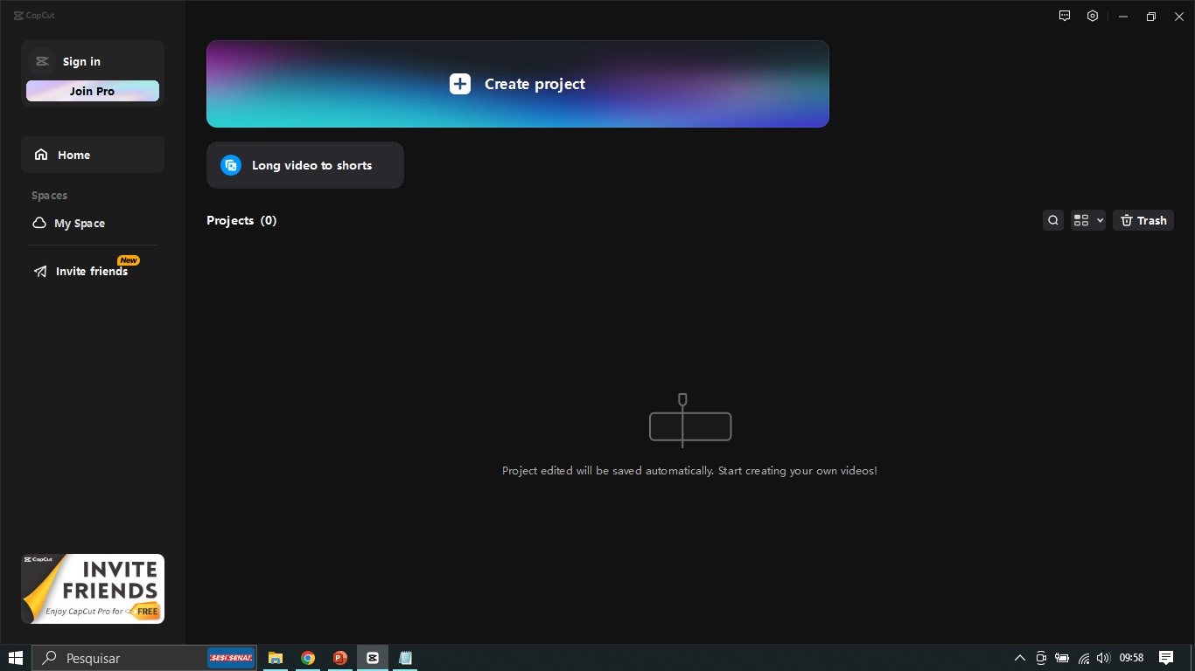

Slide 17
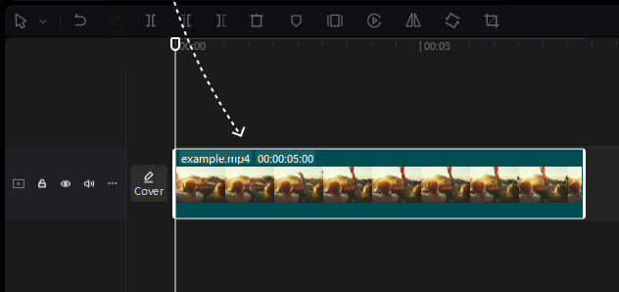
Tutorial cortes no capcut
Passo 3: Navegar até a Parte que Deseja Cortar
Arraste a linha do tempo (a barra inferior com o vídeo) para encontrar o ponto exato onde deseja fazer o corte.
Use os botões de reprodução e pausa para parar exatamente no momento desejado.

Slide 18
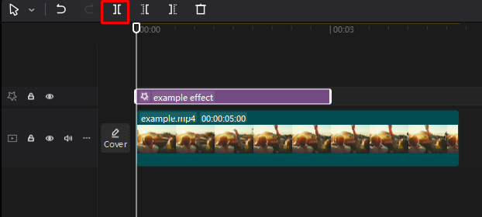
Tutorial cortes no capcut
Passo 4: Fazer o Corte
Selecione o vídeo na linha do tempo tocando nele. Isso permitirá que você veja ferramentas de edição na parte inferior da tela.
Toque na ferramenta "Dividir" (ou "Split", dependendo da versão e idioma). Isso vai dividir o vídeo em duas partes na linha do tempo.

Slide 19
Tutorial cortes capcut
Passo 5: Remover a Parte Indesejada
Selecione a parte do vídeo que você deseja remover (a parte dividida).
Toque no ícone de lixeira para deletar essa parte do vídeo.
Para deletar basta selecionar a parte desejada e pressionar a tecla DELETE.

Slide 20
Tutorial cortes capcut
Passo 6: Ajustar o Vídeo
Se houver várias partes do vídeo após os cortes, arraste as partes restantes para juntá-las e remover qualquer espaço em branco.
Ajuste a linha do tempo para garantir que as transições entre os cortes sejam suaves.

Slide 21
Tutorial cortes capcut
Passo 7: Pré-visualizar e Salvar
Pré-visualize o vídeo tocando no botão de reprodução para ver como ficou.
Ajuste os cortes se necessário, repetindo o processo acima.
Quando estiver satisfeito, toque em "Exportar" no canto superior direito da tela.
Escolha as configurações de exportação, como resolução e qualidade, e salve o vídeo no seu dispositivo.

Slide 22
Dicas adicionais
Use zoom na linha do tempo para ser mais preciso nos cortes.
Experimente transições entre os cortes, como fade-in e fade-out, se desejar suavizar as mudanças.
Ajuste o áudio junto com o corte, se necessário, para evitar descontinuidades.
Com essas etapas, você conseguirá cortar vídeos de forma eficaz no CapCut!

